Slide 1
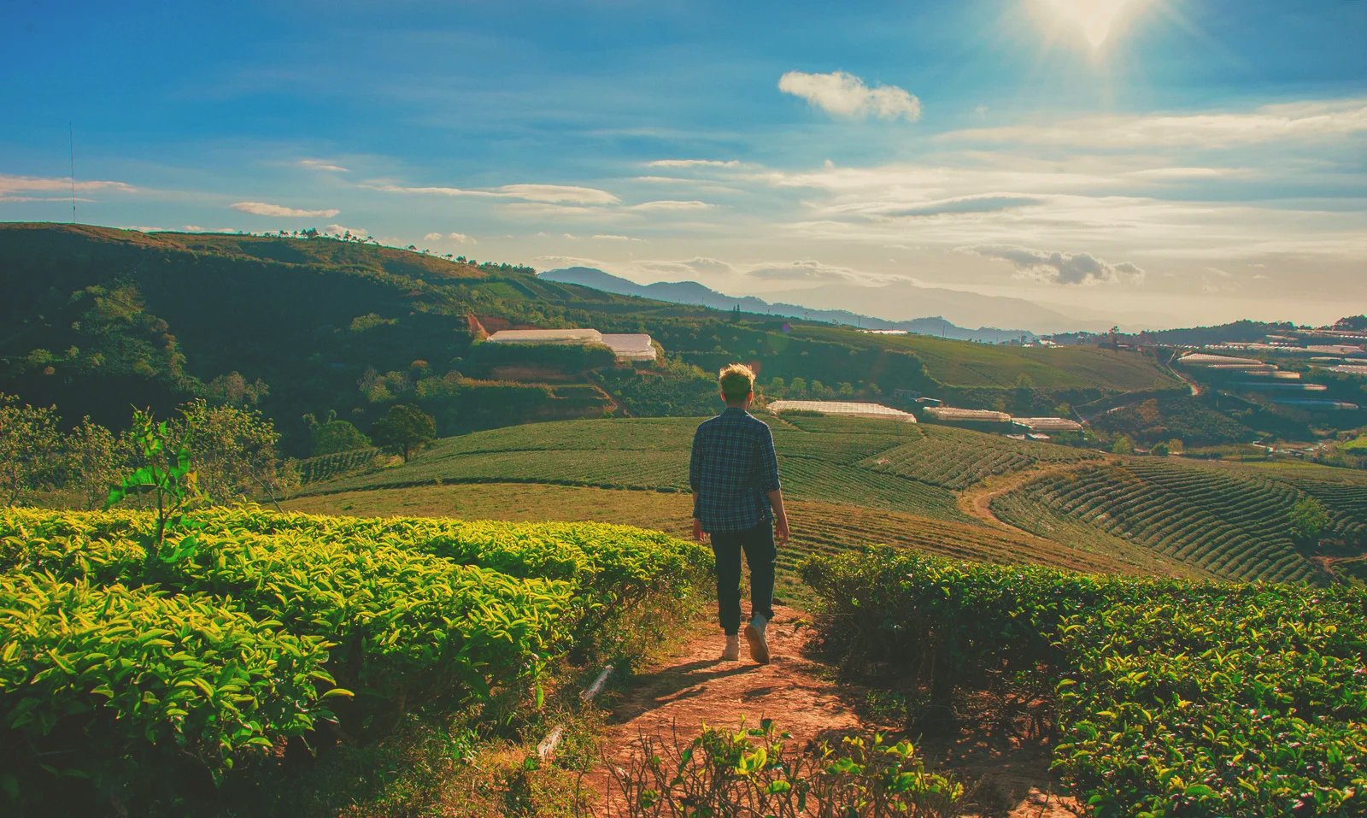


A rövid ellátási láncok és a környezeti fenntarthatóság
Az Európai Unió finanszírozásával. Az itt szereplő vélemények és állítások a szerző(k) álláspontját tükrözik, és nem feltétlenül egyeznek meg az Európai Unió vagy az Európai Oktatási és Kulturális Végrehajtó Ügynökség (EACEA) hivatalos álláspontjával. Sem az Európai Unió, sem az EACEA nem vonható felelősségre miattuk. Projekt szám: 2024-1-RO01-KA210-ADU000254716

Slide 2





LEAP partnerség:
Bemutatja:
PAYR ANNA

Slide 3
Tartalom
01.
Fenntartható gazdálkodás
és csomagolás
03.
Fenntarthatósági célok
02.
04.
Lábnyomok
(környezeti hatások)
Minősítési rendszerek

Slide 4
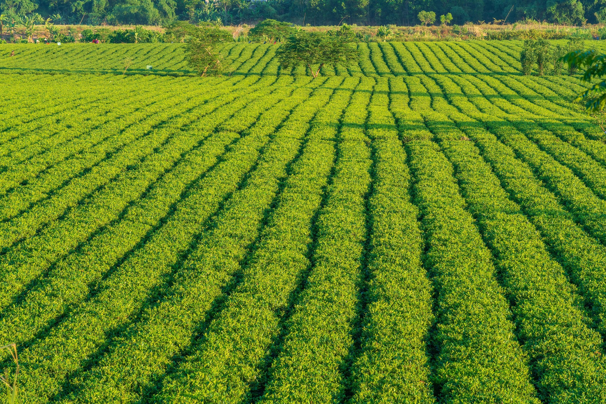
REL csatornák
Helyi termelői piac
Vásár, fesztivál
Szedd magad!
Egyéni házhozszállítás
Farm shop
Bevásárló közösség
Dobozrendszer
Közösségi mezőgazdálkodás
Közétkeztetés
Agroturmizmus, vendégasztal
és élményprogramok
Termelői bolt
Automata
Étterem
Online értékesítés
Farm shop

Slide 5
Feladat: Milyen környezetvédelmi és fenntarthatósági szempontoknak
felel meg a kiválasztott REL csatorna?

Slide 6
1. Fenntarthatósági célok
fenntarthatóság =
a ma cselekedeteit úgy tervezzük meg,
hogy ne romboljuk le a holnap lehetőségeit

Slide 7
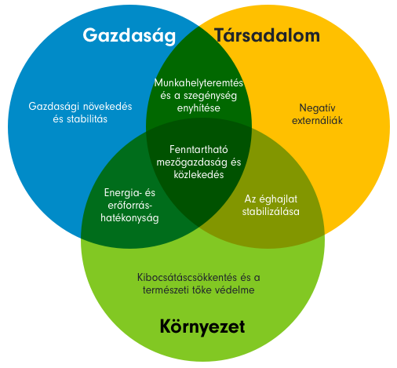

A fenntarthatóság pillérei:
Gazdasági fenntarthatóság
Társadalmi fenntarthatóság
Környezeti fenntarthatóság

Slide 8

A fenntarthatóság pillérei
Gazdasági fenntarthatóság

Slide 9
Feladat:
Melyik fenntarthatósági céloknak
felel meg a korábban kiválasztott REL csatorna?

Slide 10
Feladat:
Milyen rövid távú, gyakorlatias előnyökkel jár a fenntarthatóságra és környezetvédelemre törekvés?
fogyasztói bizalom és kereslet növekedése
költségmegtakarítás
pályázati feltételeknek való megfelelés
szabályozási előírásoknak való megfelelés
környezettudatos → igényes és lojális ügyfélkör

Slide 11
2. Lábnyomok
Mi a környezeti hatása annak, hogy hogyan kerül az étel az asztalra?
Közvetlen és közvetett hatások
Életciklus-elemzés jelentősége
Karbon lábnyom
Víz lábnyom
Ökológiai lábnyom

Slide 12
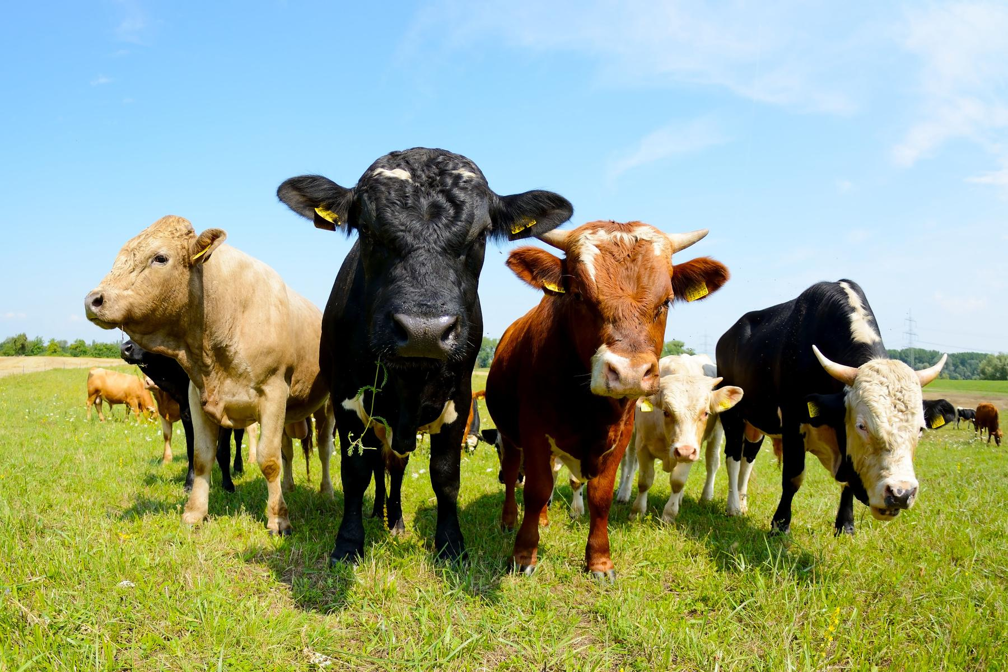
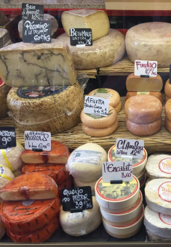
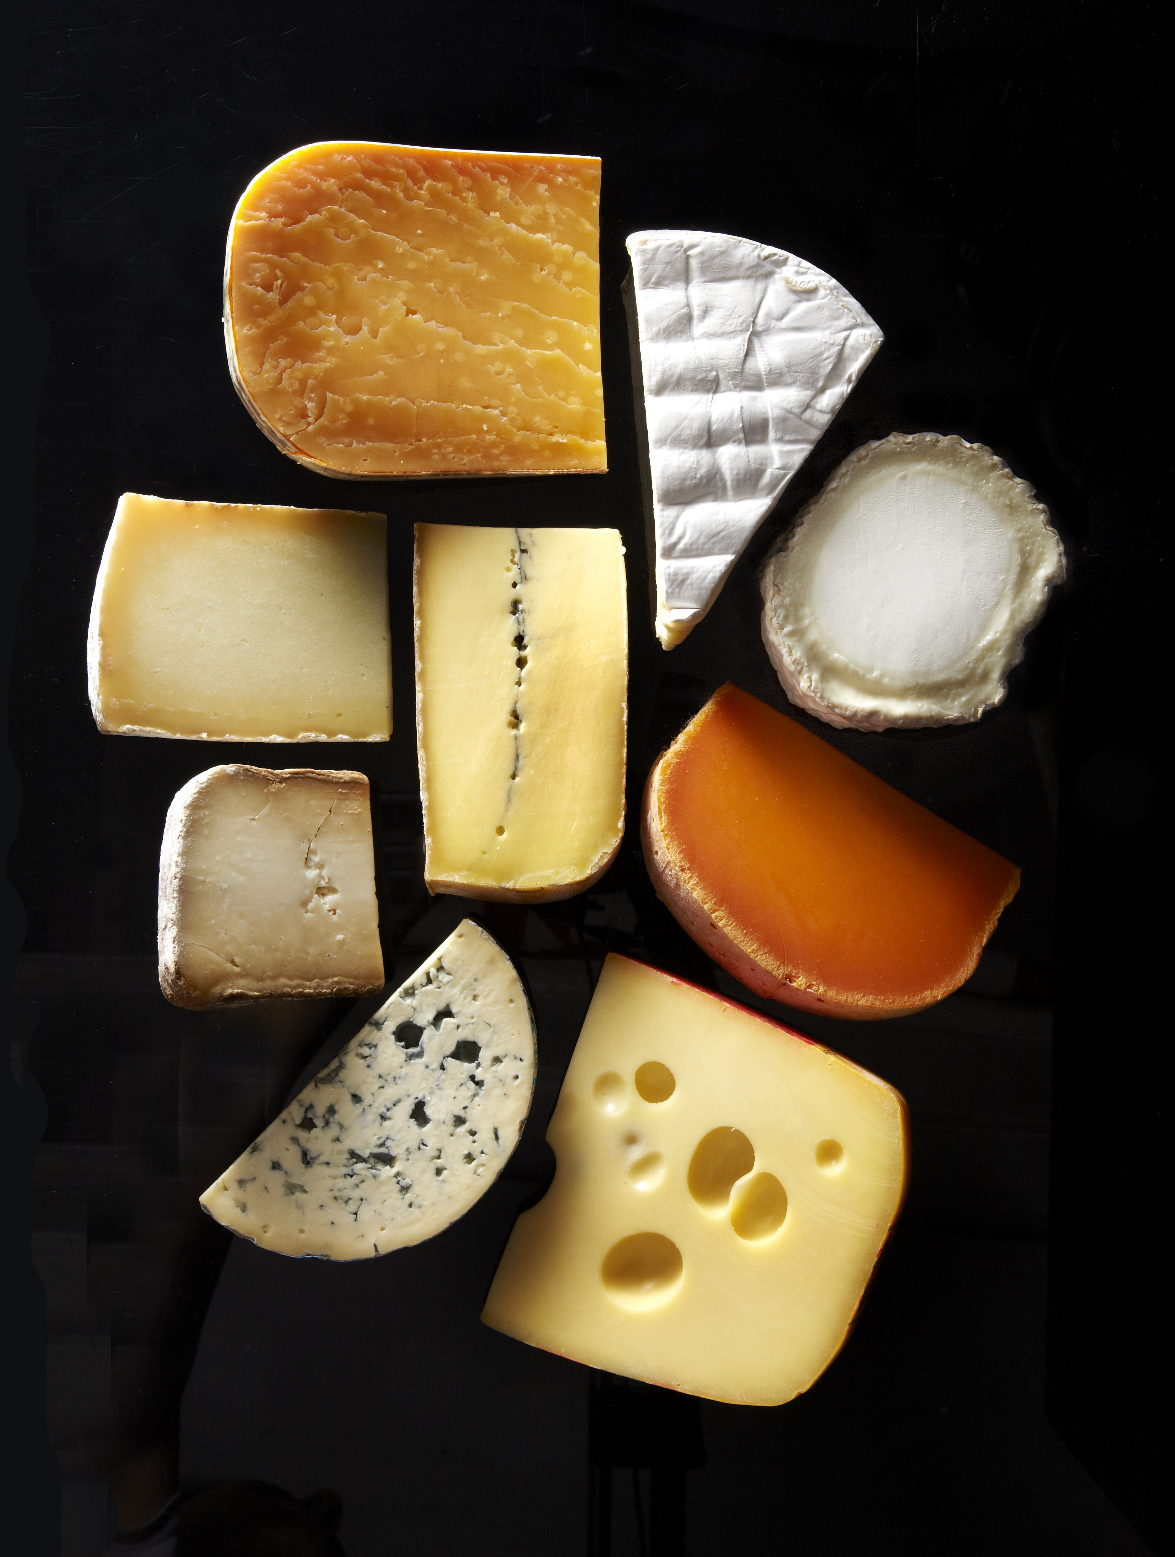
Élelmiszerek
életciklusa
2/1
Feldolgozás
Termelés - gazdálkodás
Csomagolás

Slide 13
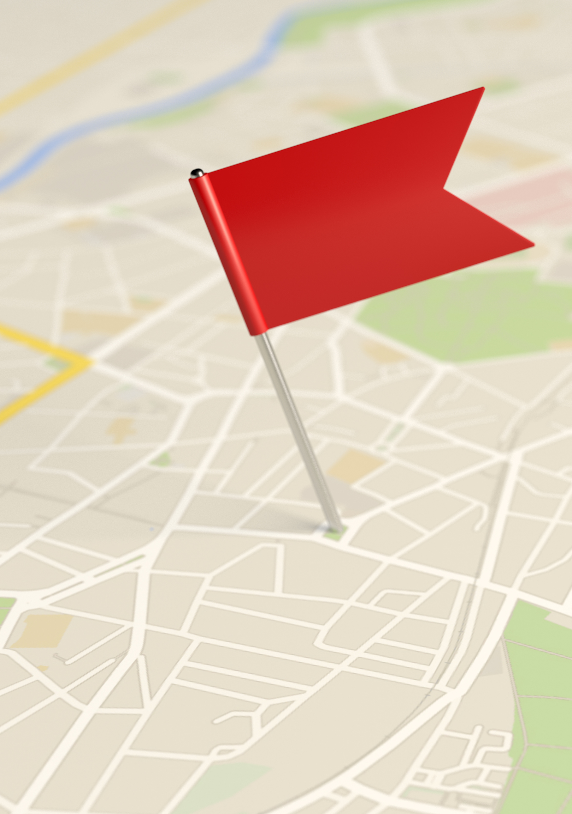

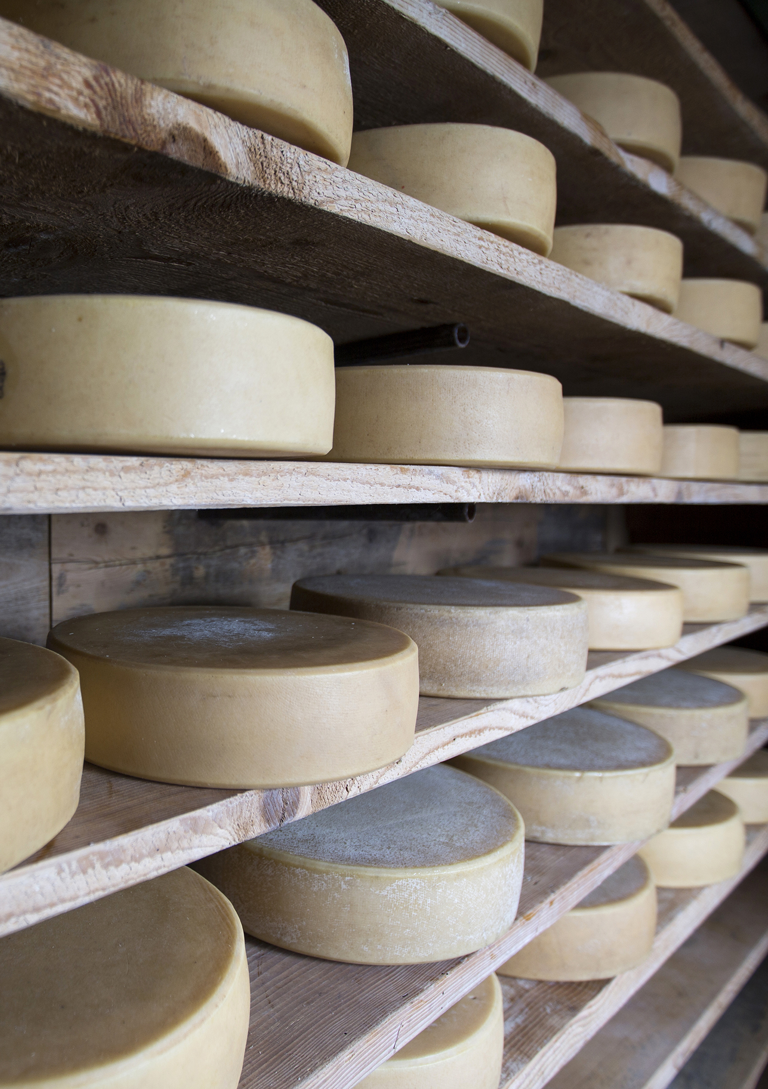
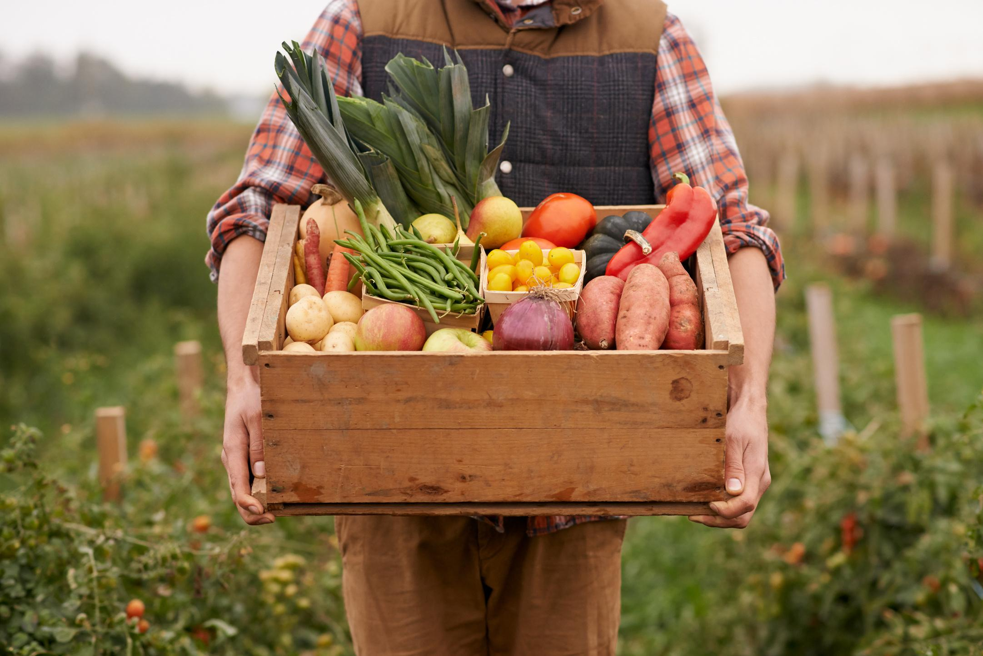
Tárolás, raktározás
Élelmiszerek
életciklusa
2/2
Szállítás
Hulladékkezelés

Slide 14
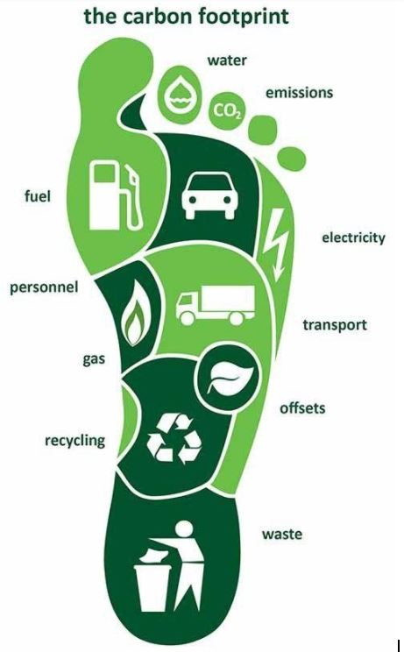
Karbon lábnyom
Cél: megismerni a tevékenység környezeti terhelését
Kibocsátott üvegházhatású gázok (CO2, metán, N2O) mennyisége
Mértékegysége: CO2e (szén-dioxid egyenérték)
A tevékenység során közvetlenül vagy közvetve
Rendszeres méréssel követhetők a változások

Slide 15
A karbon lábnyom csökkentése
Energiapazarlás csökkentése, takarékosság
Megújuló energiaforrások használata
Kibocsátás kompenzálása – a megkötésének biztosítása: fák (növények) + termőtalaj segítségével

Slide 16


Víz lábnyom
Kék víz: felszíni és felszín alatti vizek
emberi tevékenységhez pl. öntözéshez, gyártáshoz
Zöld víz: talajban lévő víz
növények használják fel
Szürke víz
a szennyezett víz hígításához szükséges víz

Slide 17
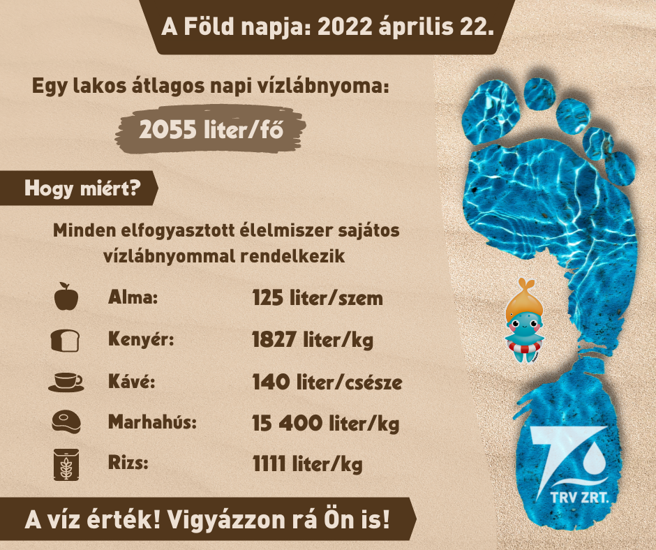
Víz
lábnyom
PÉLDÁK:

Slide 18
A víz lábnyom csökkentése
Vízigény csökkentése
Vízmegtartás a talajban
Élelmiszer-pazarlás csökkentése
Víz újrahasznosítása
A víz szennyezésének csökkentése

Slide 19
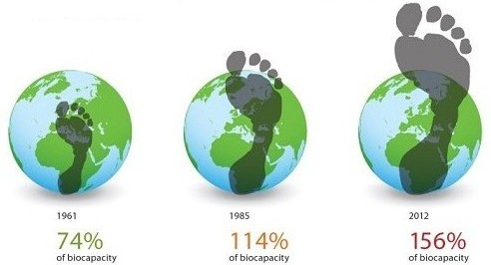
Az ökológiai lábnyom
Átfogó mutató – mekkora biológiailag produktív terület szükséges az adott tevékenység igényeihez és hatásainak semlegesítéséhez
Mértékegysége: globális hektár (gha)
Fogyasztás, energiaigény stb. előállításához
Kibocsátások elnyeléséhez

Slide 20
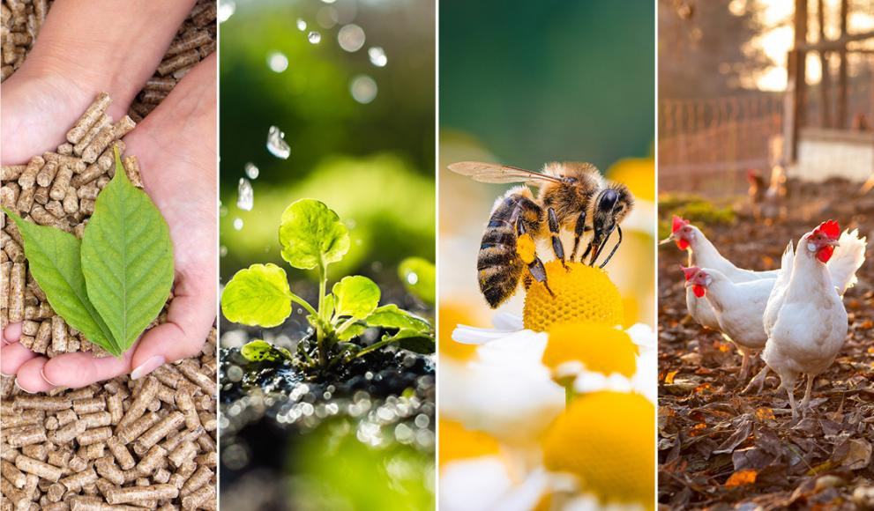
3. Fenntartható gazdálkodás
Növénytermesztés
Állattenyésztés

Slide 21
Fenntartható növénytermesztés
Műtrágyák és vegyi növényvédőszerek használatának kiváltása vagy csökkentése:
Biológiai növényvédelem
Tápanyagban gazdag talaj (magas szervesanyag és mikroelem tartalom, jó szerkezet)
Jó fajtaválasztás: ellenálló fajták használata
Megfelelő időzítés
Vetésforgó alkalmazása
Talajegészség szempontjából is kulcsfontosságú – az egészséges növényhez egészséges talaj kell, és az egészséges talajhoz egészséges növényzet!

Slide 22
Fenntartható növénytermesztés 2.
Fajtaválasztás szempontjai:
Rezisztens, ellenálló fajták alkalmazása
Helyi adottságokhoz alkalmazkodott tájfajták használata (fogott mag, oltás, szemzés)
Saját szaporítás, magfogás: a gazdaság adottságaihoz és igényeihez igazodik a fajta
Egyéb szempontok: pl. tárolhatóság energiahatékonyan
Régi, elfeledett, igénytelenebb növények termesztése pl. szárazságtűrő fajták
Több fajta alkalmazása, kísérletezés → fajták megismerése + kockázat csökkentése
Magasabb beltartalmi értékű, ízletesebb fajták → vevői elégedettség és egészség

Slide 23
Fenntartható növénytermesztés 3.
Komplex élőhelyek létrehozása:
Biológiai sokféleség (biodiverzitás) fajok és fajták tekintetében is
A helyi adottságoknak megfelelő természetes élőhelyek meghagyása és létrehozása a gazdaságban – minél több félét és minél nagyobb területen, de legalább foltszerűen → az élőhely önszabályozó képessége működni kezd → javuló növényegészség és termékenység (beporzás)
A talaj vízháztartása és a gazdaság mikroklímája jelentősen javul, a szélsőséges időjárási körülményeknek ellenállóbb lesz
Pl.: ágrakás, holt fák, vadvirágos rét vagy sáv, gyógy- és fűszernövények, tó, ligetes részek, erdősáv, cserjesáv (helyi örökzöld és virágzó fajtákból), méhlegelő

Slide 24
Fenntartható állattenyésztés 1.
Őshonos állatfajták tartása:
Jobb ellenálló képesség
Kevesebb gondozási igény, extenzív(ebb) tartásara alkalmasak
Természetes élőhelyek fenntartására alkalmasak (pl. legeltetés)
Biodiverzitás megőrzése
Helyi értékek és hagyományok támogatása, helyi tudás használata
Minőségi termékek!

Slide 25
Fenntartható állattenyésztés 2.
Állatjólét:
Alapvető szükségletek biztosítása
Fádalom, sérülés és betegség elkerülése
Megfelelő környezet
Természetes viselkedés kifejezése
Stressz és félelem elkerülése
Az állatok érző lények, az állatjólét nem csak a fizikai, hanem az érzelmi állapotukra is vonatkozik!

Slide 26
Fenntartható állattenyésztés 3.
Takarmányozás:
Lehetőleg helyben (vagy közelben) termelt takarmány
Takarmány termesztése is legyen fenntartható - NE legyen GMO!
A takarmány ne versenyezzen emberi fogyasztásra szánt élelmiszerrel
jó gyakorlatok: legeltetés, melléktermékek, élelmiszerhulladék, felesleg hasznosítása
Helyes takarmányozás → jobb emésztés → kevesebb metán pl. szarvasmarhák esetén
Kiegyensúlyozott, egészséges étrend
→ ellenállóbb állatok
→ hatékonyabb termelés
→ kevesebb állatorvosi ill. gyógyszerköltség

Slide 27
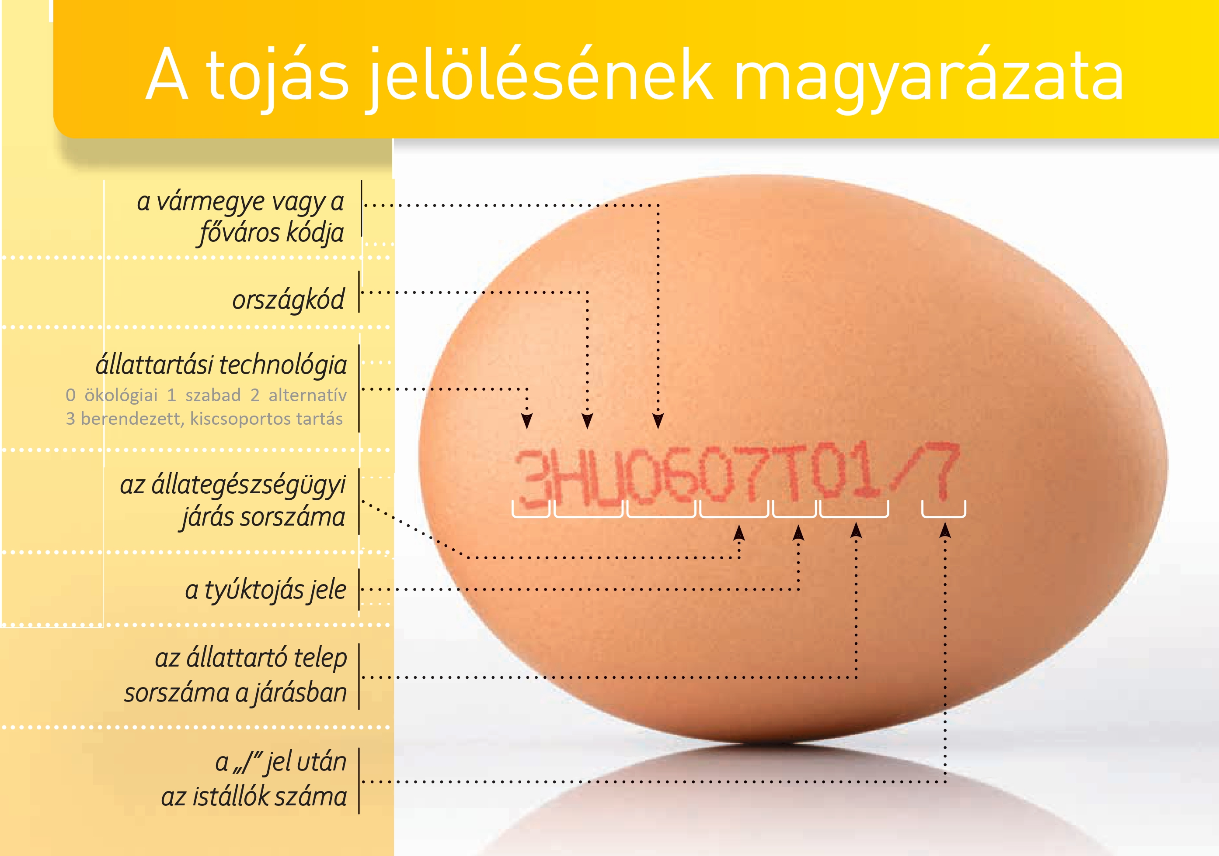
3. Fenntartható gazdálkodás

Slide 28
Tartási módok
2 – Alternatív tartás
(mélyalmos)
0 – Biotartás
04.
3 – Ketreces tartás
1 - Szabadtartás

Slide 29
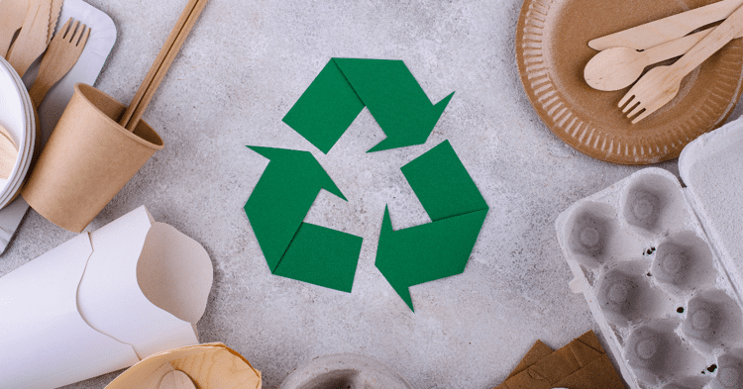
3. Fenntartható csomagolás
Mit jelent az, hogy…
szelektíven gyűjthető?
újrahasznosítható?
újrahasználható?
komposztálható?

Slide 30
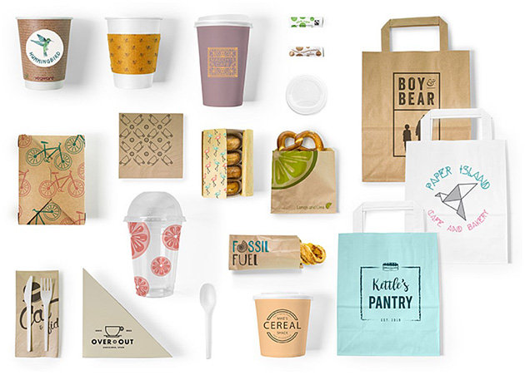
Mi a különbség?
biológiailag lebomló
komposztálható
(12 hét alatt lebomlik)
Hol komposztálható?
házi körülmények között
ipari körülmények között

Slide 31
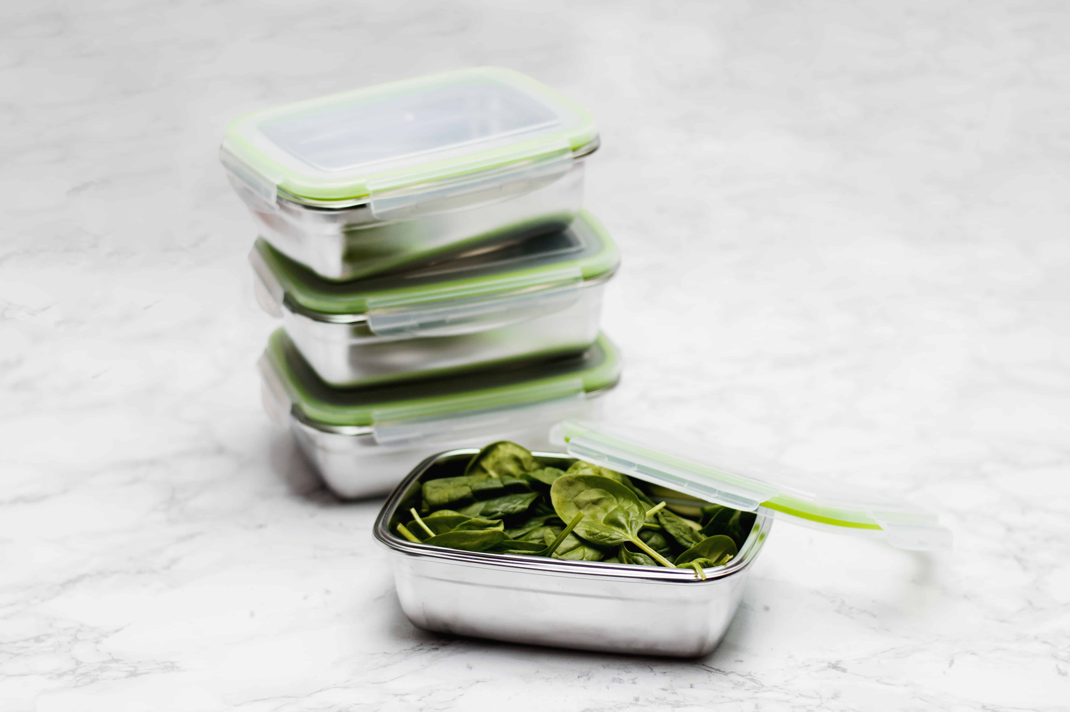

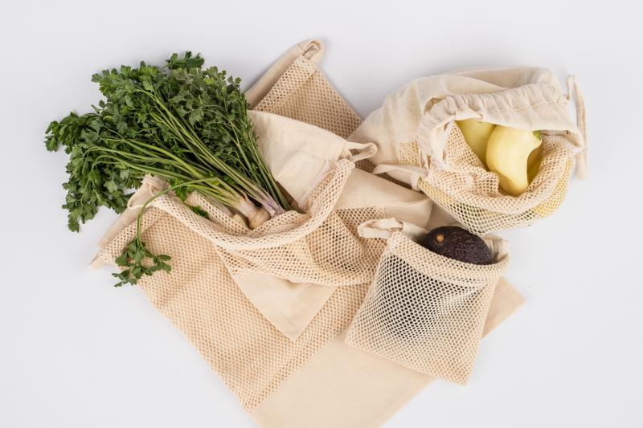
Jó gyakorlatok az újrafelhasználható csomagolás alkalmazására:
A vásárló viszi a tárolóedényt
A termelő visszagyűjti a csomagolóanyagot
Speciális újrafelhasználható ételdobozok pl. RAKUN

Slide 32
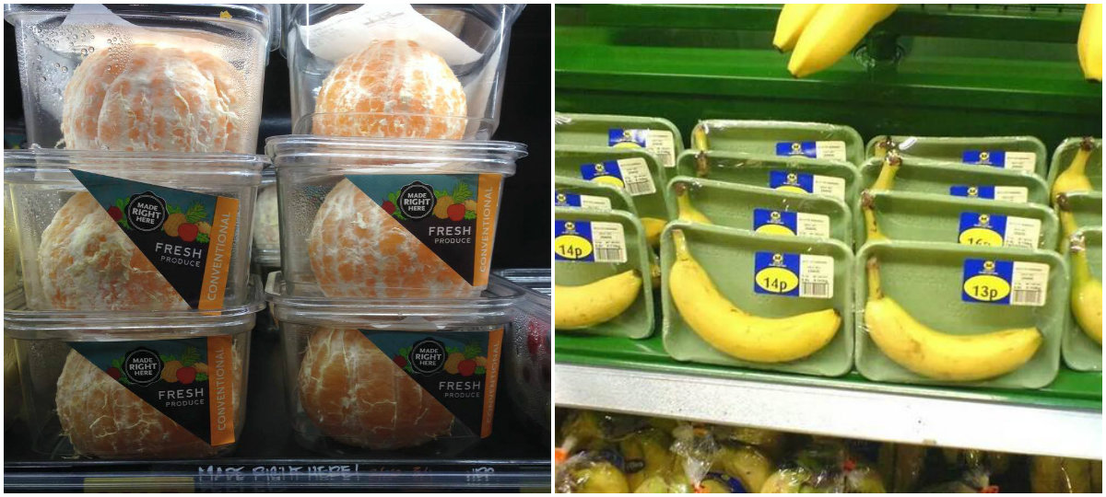
Kerüljük el a felesleges csomagolást!

Slide 33
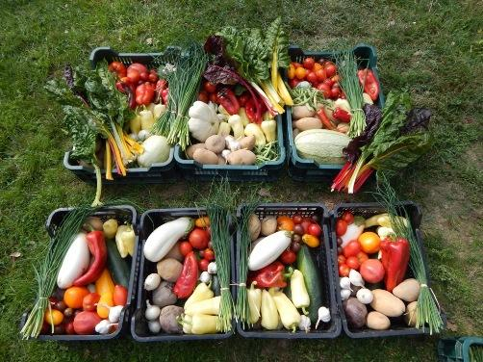
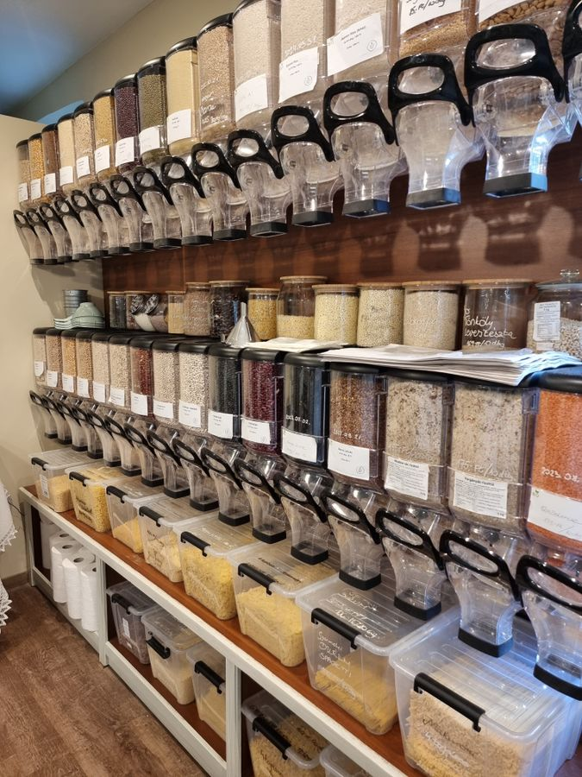
Csomagolásmentes alternatívák

Slide 34
Feladat:
Amikor Ön egy terméket vásárol (vagy szolgáltatást vesz igénybe) honnan tájékozódik arról, hogy az adott termék (vagy szolgáltatás) mennyire fenntartható, milyen fenntarthatósági szempontoknak felel meg?

Slide 35

4. Minősítési rendszerek
Bio minősítés – a teljes folyamatra vonatkozik!

Slide 36
Bio növénytermesztés
Műtrágyák és vegyszerek mellőzése
Tápanyagutánpótlás szerves anyagokkal
GMO mentesség
Talajvédelem
Vízvédelem
Biodiverzitás
Vetésforgó
Alkalmazkodás a helyi adottságokhoz
Bio állattenyésztés
Természetes takarmány,
mi bio minősítésű
GMO mentes takarmányozás
Szabad tartás és
kiemelt állatjólét
Nem alkalmazhatók rendszeresen antibiotikumok, csak indokolt esetben
Hormonok, kemikáliák mellőzése
03.
Minősítési rendszerek

Slide 37
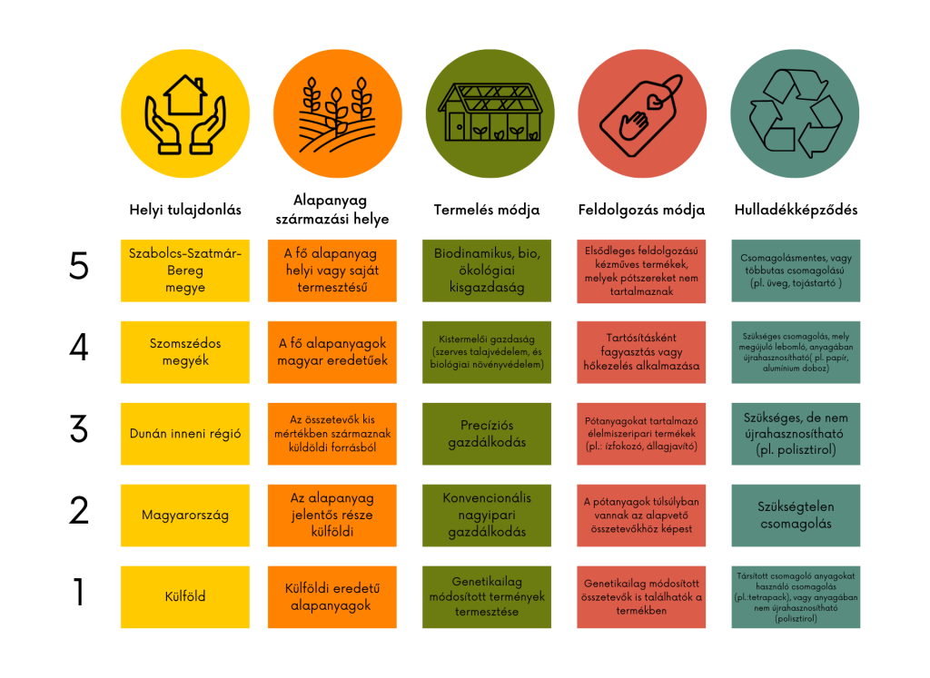
Kosárközösség Termékminősítő Rendszere (TMR)

Slide 38
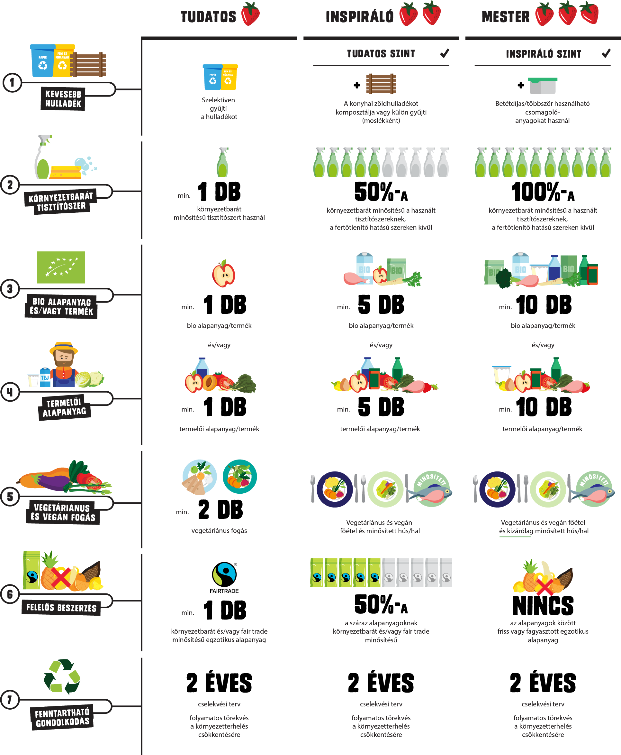
Felelős Gasztrohős
Fenntartható Vendéglátóhely
Minősítési Rendszere

Slide 39
Képzeld el a fenntartható jövődet!

Slide 40

13/11/2024
KÖSZÖNÖM A FIGYELMET!
Az Európai Unió finanszírozásával. Az itt szereplő vélemények és állítások a szerző(k) álláspontját tükrözik, és nem feltétlenül egyeznek meg az Európai Unió vagy az Európai Oktatási és Kulturális Végrehajtó Ügynökség (EACEA) hivatalos álláspontjával. Sem az Európai Unió, sem az EACEA nem vonható felelősségre miattuk. Projekt szám: 2024-1-RO01-KA210-ADU000254716

